Slide 1



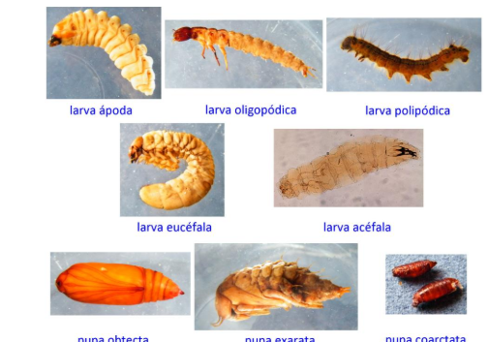
Colecta de muestras
Estudiante:
Lalangui Peña Jefferson Ivan
Docente: Dr. IX Balam Manuel Alejandro
Curso: Entomología General
Cálculo Integral

Slide 2
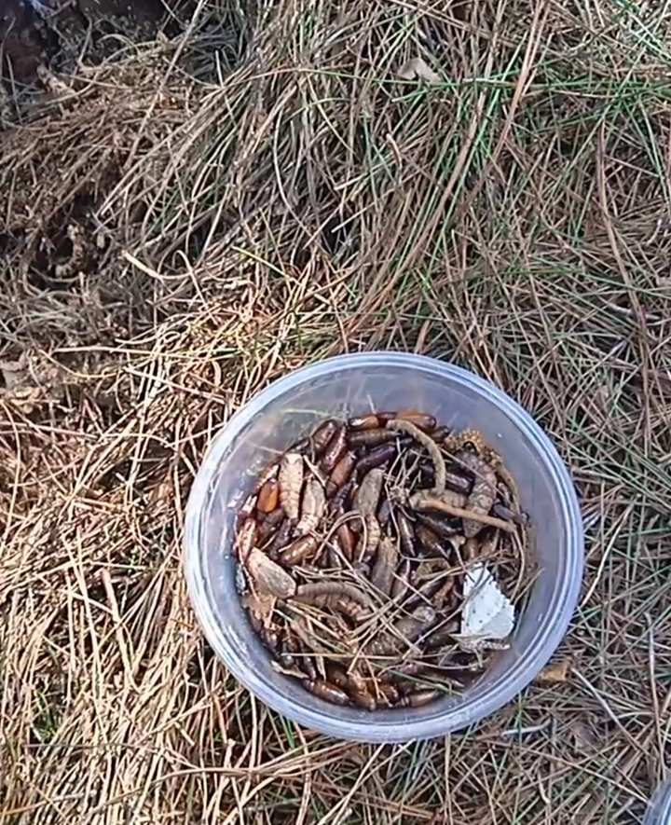
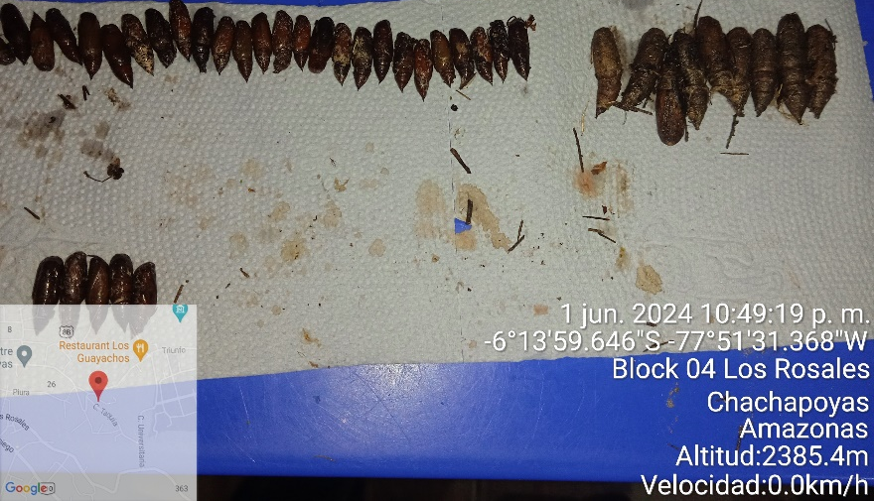
Pupas
Tipo obtecta
PERÚ, Amazonas, Prov. Chachapoyas,
Dist. El Sonche
6°13'31.9"S 77°46'03.2"W
2051 m.s.n.m
22-May-2024, Pupa colectada en el suelo sobre plantaciones de pino.
Orden: Lepidóptera
Docente: Dr. IX Balam Manuel Alejandro
Curso: Entomología General
Cálculo Integral

Slide 3
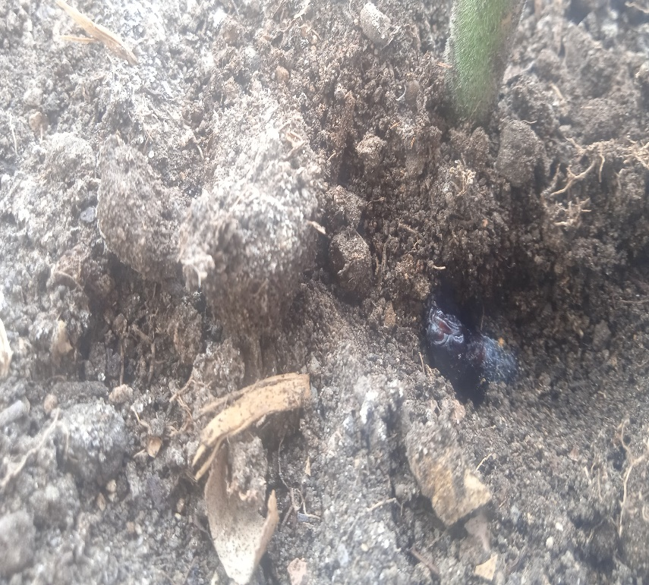
Tipo obtecta
PERU, Cajamarca, Prov. San Ignacio, Dist. San Ignacio, Caserío. La Victoria
5°01'05.7"S 79°01'51.2"W
722 m.s.n.m
12-May-2024, Pupa colectada en el suelo cerca a unas plantas de maíz (Zea Mays)
Orden: Lepidóptera
Docente: Dr. IX Balam Manuel Alejandro
Curso: Entomología General
Cálculo Integral

Slide 4
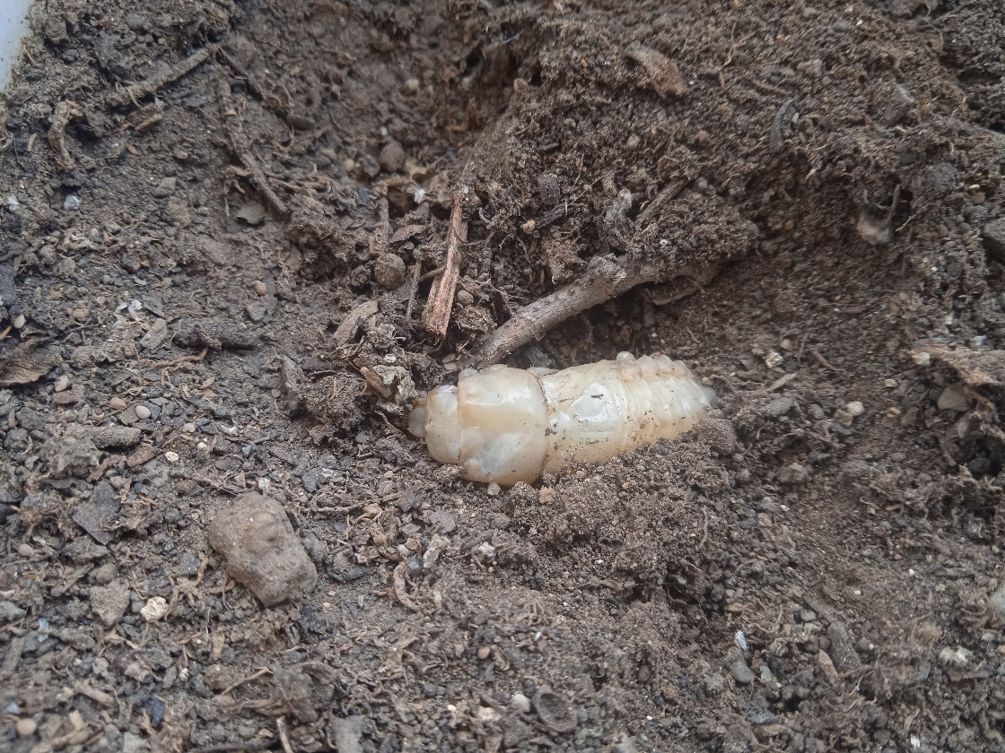
Tipo Exarata
PERU, Cajamarca, Prov. San Ignacio, Dist. San Ignacio, Caserío. Peringos,
5°02'03.9"S 79°02'49.7"W, 1352m.s.n.m
11-May-2024, colectada en un tronco en descomposición.
Orden: Coleóptera
Familia. Scarabaidae
Docente: Dr. IX Balam Manuel Alejandro
Curso: Entomología General
Cálculo Integral

Slide 5
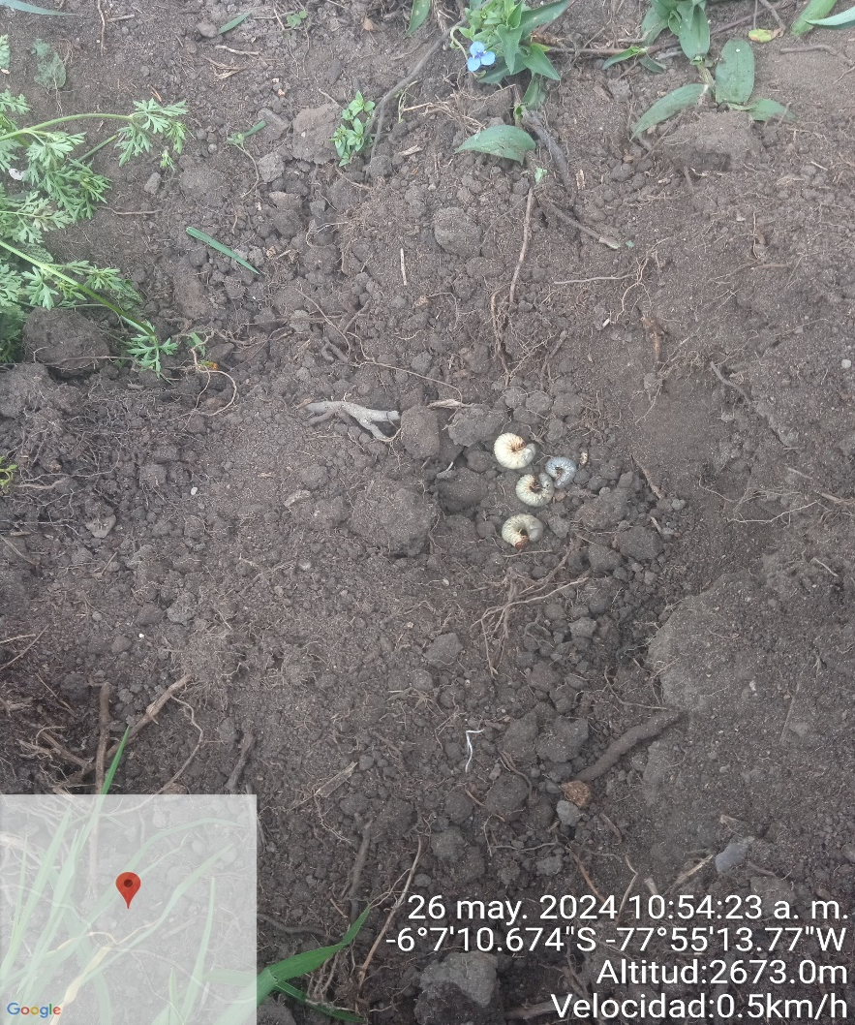
Tipo de larvas
Tipo Oligopodas (Escarabeiformes)
Tipo de larva oligopoda (escarabeiforme) PERU, Amazonas, Prov. Luya, Dist. Lamud
6°7'10.674"S 77°55'13.77"W
2673 m.s.n.m
26-May-2024, Larva (gusano blanco) colectado en cultivo de papa (Solanum tuberosum)
Orden: Coleóptera
Docente: Dr. IX Balam Manuel Alejandro
Curso: Entomología General
Cálculo Integral

Slide 6
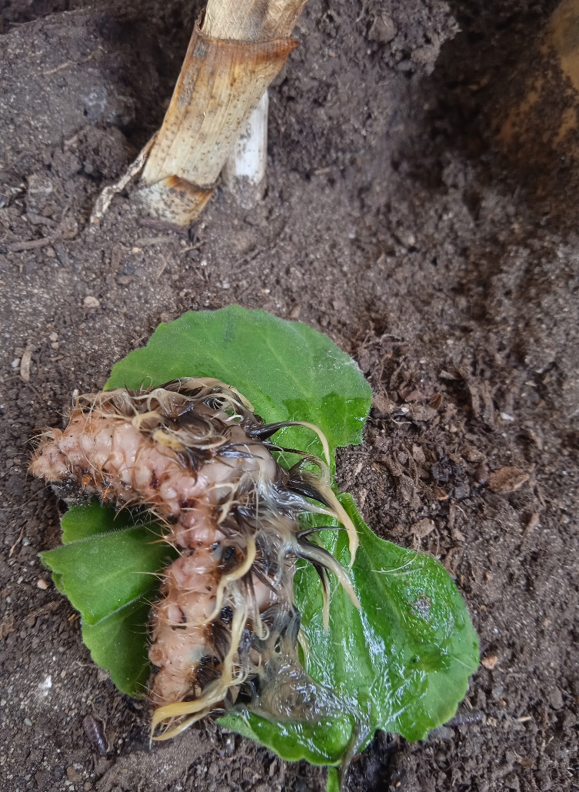
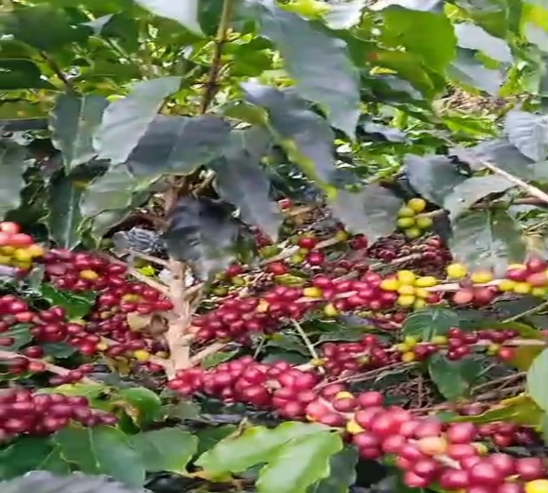
Tipo Polipodas o eurociformes
PERU, Cajamarca, Prov. San Ignacio, Dist. San Ignacio, Caserío. Peringos, 5°02'01.5"S 79°02'51.3"W
1337 m.s.n.m
11-May-2024, Larva (oruga peluche o marapollo) en hojas de planta de café (Coffea)
Orden: Lepidóptera
Familia: Megalopygidae
Docente: Dr. IX Balam Manuel Alejandro
Curso: Entomología General
Cálculo Integral

Slide 7
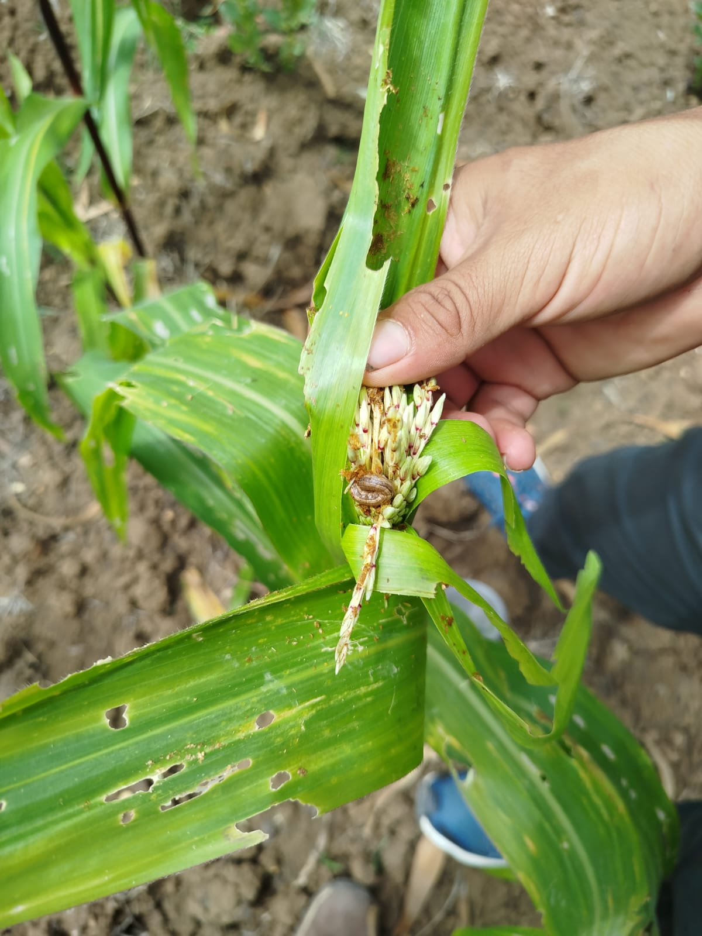
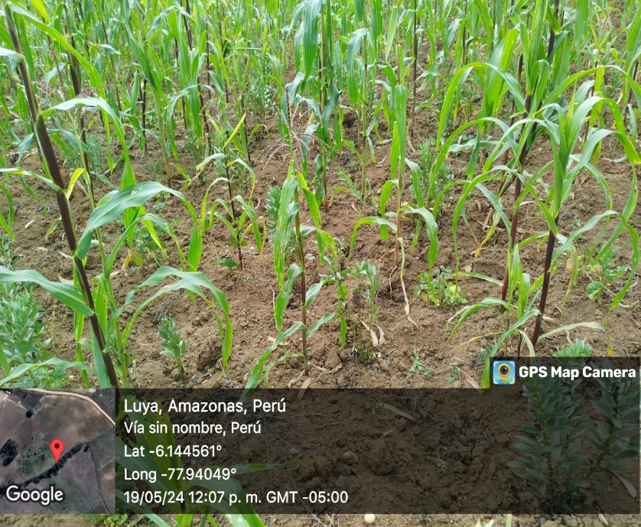
Tipo Polipodas o eurociformes
PERU, Amazonas, Prov. Luya, Dist. Lamud
6°08'40.4"S 77°56'25.8"W
2237 m.s.n.m
19-May-2024, Larva del (gusano cogollero) colectada en planta de maíz (Zea Mays)
Orden: Lepidóptera
Familia: Noctuidae
Docente: Dr. IX Balam Manuel Alejandro
Curso: Entomología General
Cálculo Integral

Slide 8
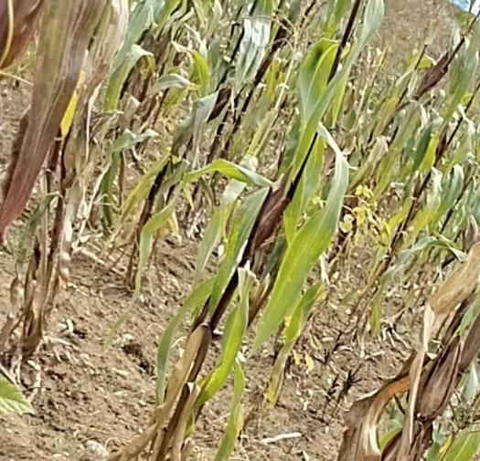
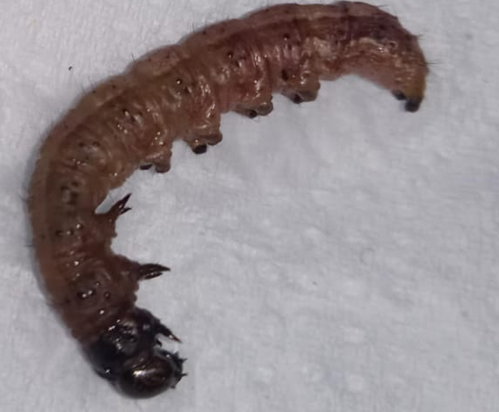
Tipo Polipodas o eurociformes
PERU, Amazonas, Prov. Luya, Dist. Lamud.
6°08'40.4"S 77°56'25.8"W
2237 m.s.n.m
19-May-2024, Larva (Helicoverpa Zea) colectada en mazorcas de maíz (Zeas Mays)
Orden: Lepidóptera
Familia: Noctuidae
Docente: Dr. IX Balam Manuel Alejandro
Curso: Entomología General

Slide 9
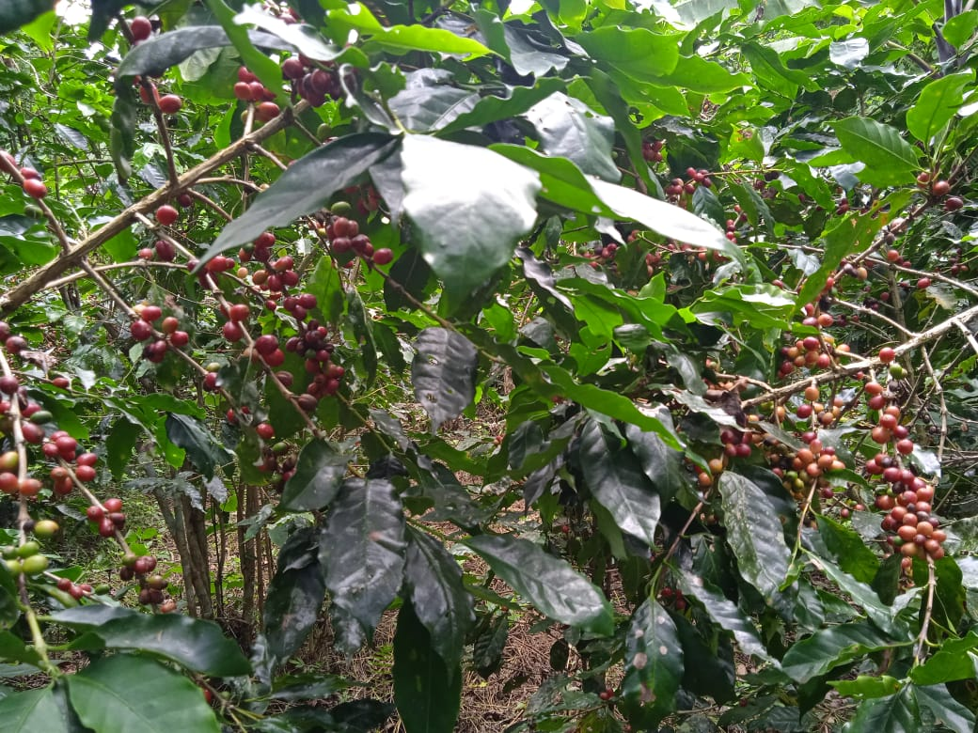
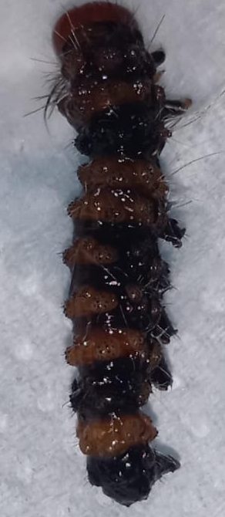
Tipo Polipodas o eurociformes
PERU, Cajamarca, Prov. San Ignacio, Dist. San Ignacio, Caserío. La victoria
5°01'05.7"S 79°01'51.2"W
720 m.s.n.m
12-May-2024, Larva colectada en planta de café (coffea)
Orden: lepidóptera
Docente: Dr. IX Balam Manuel Alejandro
Curso: Entomología General

Slide 10
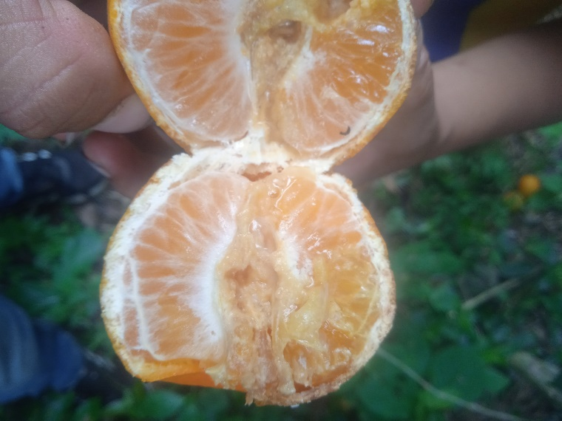
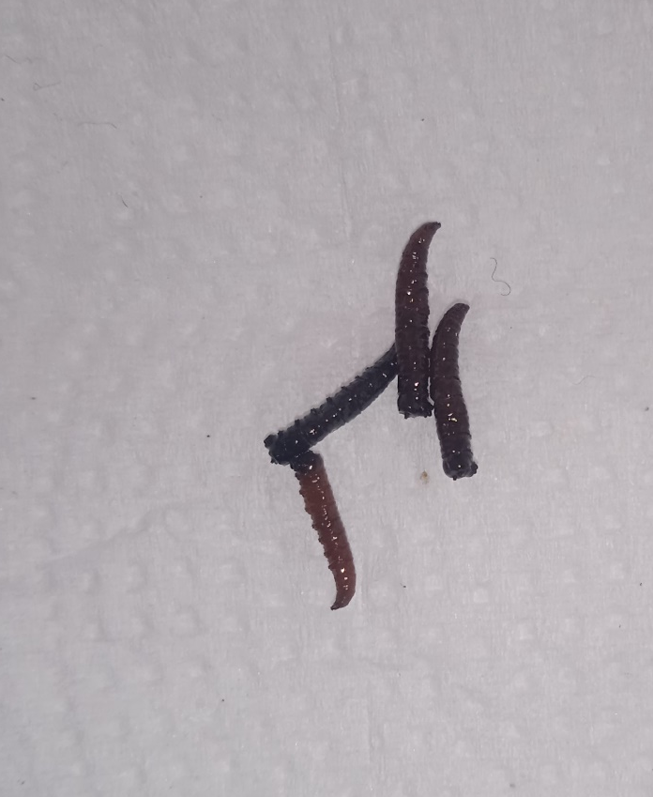
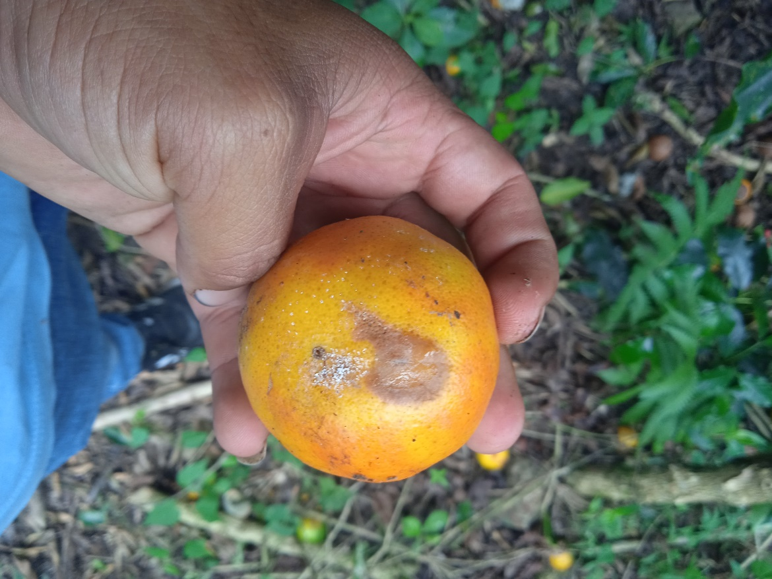
PERU, Cajamarca, Prov. San Ignacio, Dist. San Ignacio, Caserío. La Victoria 5°01'05.7"S 79°01'51.2"W
720 m.s.n.m
12-May-2024, Larva de mosca de la fruta, (ceratitis capitata) colectada en frutos de mandarina (Citrus reticulata)
Orden: Díptera
Familia: Tephritidae
Docente: Dr. IX Balam Manuel Alejandro
Curso: Entomología General

Slide 11
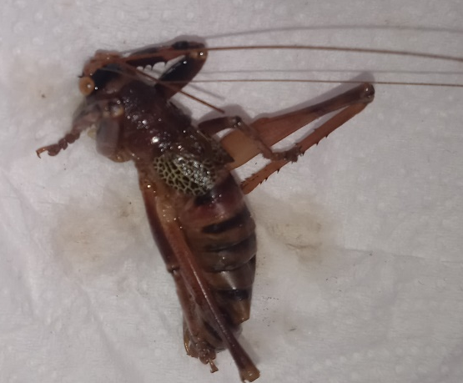
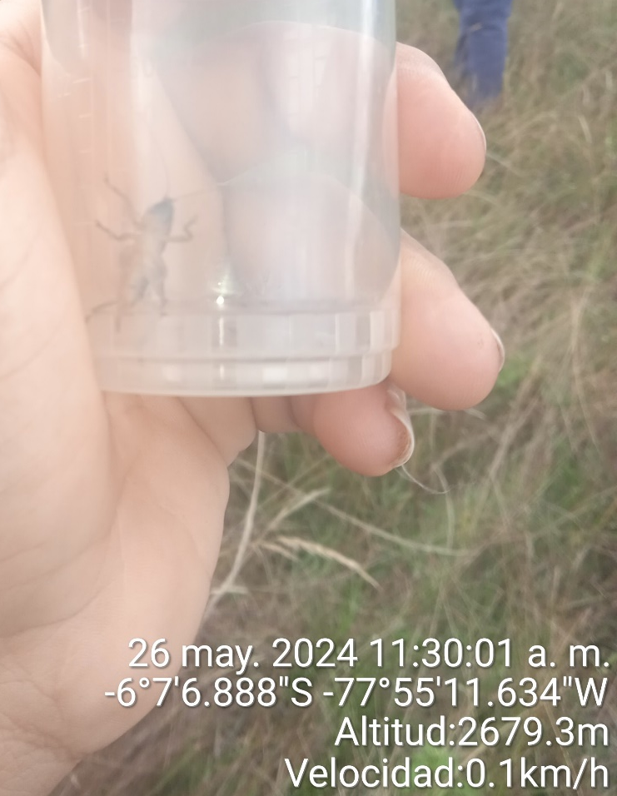
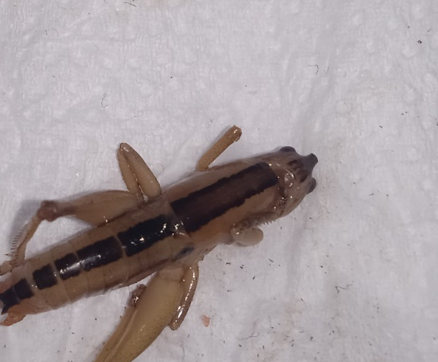
Tipos de ninfas
Ninfas de orden (Orthoptera )
PERU, Amazonas, Prov. Luya, 6°7'10.674"S 77°55'13.77"W
2673 m.s.n.m
26-May-2024, Ninfa de (langosta) colectada en maleza (Sorghum halepense)
Orden: Ortóptera
Docente: Dr. IX Balam Manuel Alejandro
Curso: Entomología General
Docente: Dr. IX Balam Manuel Alejandro
Curso: Entomología General

Slide 12
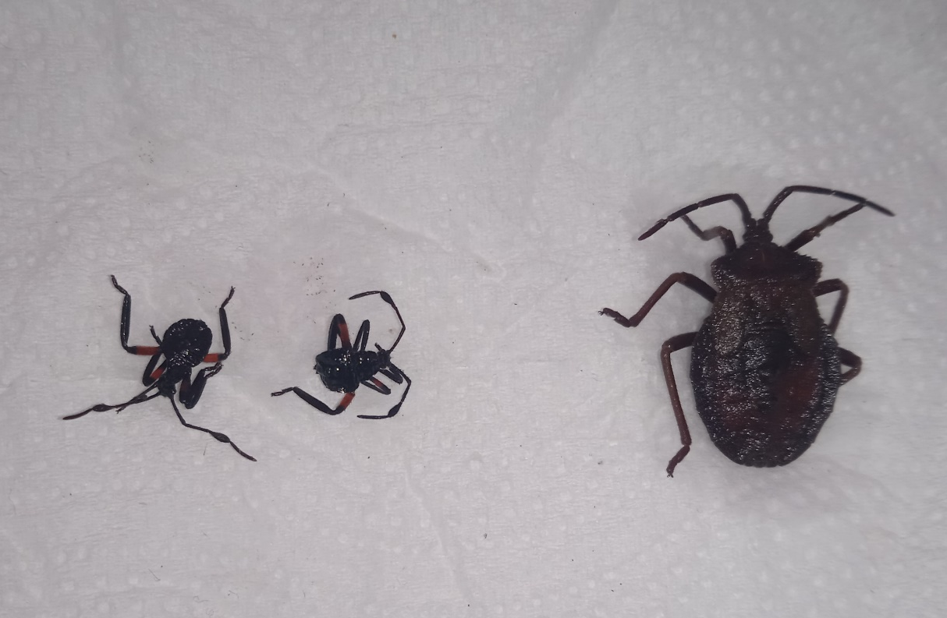
Ninfas de orden (Hemiptera )
PERU, Amazonas, Prov. Luya, Dist. Lamud.
6°08'40.4"S 77°56'25.8"W
2380 m.s.n.m
19-May-2024, Ninfa de (chinches) colectada en plantas de mora (Rubus Ulmifolius)
Orden: Hemíptera
Docente: Dr. IX Balam Manuel Alejandro
Curso: Entomología General

Slide 13

Docente: Dr. IX Balam Manuel Alejandro
Curso: Entomología General
Cálculo Integral

